Slide 1
Pasienthistorie....
Bildet er fra "pixabay« xijian

Slide 2
Pasienterfaringer - det handler om menneskers hverdag og livskvalitet
Notes:
Mitt navn er Hanne… og jeg er Pasient- og brukerombud i Møre og Romsdal. Sammen med meg her er Reidun… som er seniorrådgiver i POBO. Vår jobb er å hjelpe mennesker som tar kontakt med oss med slike historier som dere akkurat hørte…
Som helsepersonell så har de vi gjør innvirkning på menneskers liv og hverdag – vi utgjør en forskjell – på godt eller vondt. Og jeg sier vi – jeg og Reidun er også sykepleiere og har til sammen mye erfaring fra arbeid i helsetjenesten. Målet vårt er jo alltid å hjelpe og gjøre godt, men det er ikke alltid vi lykkes eller har forutsetningene eller rammebetingelsene som skal til for å lykkes….. Hvordan vi håndterer dette og tilbakemeldinger på dette, har alt å si for hvordan dette påvirker de vi er der for å hjelpe videre i deres liv.

Slide 3
Erfaringer
Hvilke rettigheter brytes / står på spill
Notes:
Litt av det vi skal snakke om i dag.

Slide 4
Hva preger flere av de som tar kontakt med oss?
Har mange spørsmål
Vil at noen skal vite om
Lite informert om muligheter og rettigheter
Føler seg misforstått/mistrodd/avvist
Opplever å være villedet/noe holdes skjult
Får ikke medvirke/bestemme i eget liv
Redd andre skal oppleve det samme
Slitne og redde
Mistet tillitt
Notes:
Det er her viktig å kjenne til – tenke over – det er pasientene det handler om og deres erfaringer. Vi får høre deres erfaring med hvordan de har opplevd helsehjelpen, og hvordan de har blitt møtt – hvordan ting fungerer i praksis. De fleste som kontakter oss har opplevd enten usikkerhet, brutte forventninger, skader eller mangler i helse- og omsorgstjenesten. Vi får jo stort sett høre om alt det som ikke fungerer og det er jo også derfor vi er der… Vi har lang erfaring, og vet at mye fungerer veldig godt. Allikevel skjer det feil og avvik, og det er her man virkelig kan benytte muligheten til å lære ut fra erfaringer fra de som faktisk tjenesten er til for…Vi lytter, bidrar med å sortere, og å gi råd om hvilke muligheter de har til å evt. «ta sin sak videre». Søker å løse saker på lavest mulig nivå.

Slide 5
ERFARINGER
Notes:
Så hva erfarte vi i 2022?

Slide 6
Eksempler på saker
Ivaretakelse av retten til informasjon og medvirkning
Taushetsplikt, - til hinder for samhandling og koordinering?
Samhandling mellom tjenestene og sektorer
Barnekoordinator / Koordinator og individuell plan
Notes:
Vi har jevnlig saker/forespørsler/problemstillinger knyttet til tilbudet til barn og unge, men der pårørende hovedsakelig tar kontakt. Mange forelde er ofte slitne og føler at de bruker veldig mye tid på å ringe rund for å prøv å få hjelp eller for å koordinere hjelpen… Ofte slitt veldig lenge før de tar kontakt med oss, ting har fått bygd seg opp.
Vi blir også kontaktet av helsepersonell som ber om råd, lurer på rettigheter og lovverk, sjekker ut hva vi kan bistå med og formidler kontakt.
Dette er saker vi mange ganger bruker en del tid på, og ofte deltar vi i møter eller bistår med å ta kontakt med helsetjenesten, snakke med tjenesten, bistår med råd ift å skrive klager mm. Vi bistår også med klager, både til tjenesten og til Statsforvalteren og/eller NPE.

Slide 7
Tilbudet til barn og unge innen psykisk helsevern
Tilbud til barn og unge (og deres familie) som har ulike/ofte sammensatte helseutfordringer, funksjonshemminger og/eller kroniske lidelser
Ivaretakelse av og samarbeid med foreldre/pårørende
Ivaretakelse av rettigheter til barn som er pårørende
Notes:
Vi har jevnlig saker/forespørsler/problemstillinger knyttet til tilbudet til barn og unge, men der pårørende hovedsakelig tar kontakt. Mange forelde er ofte slitne og føler at de bruker veldig mye tid på å ringe rund for å prøv å få hjelp eller for å koordinere hjelpen… Ofte slitt veldig lenge før de tar kontakt med oss, ting har fått bygd seg opp.
Vi blir også kontaktet av helsepersonell som ber om råd, lurer på rettigheter og lovverk, sjekker ut hva vi kan bistå med og formidler kontakt.
Dette er saker vi mange ganger bruker en del tid på, og ofte deltar vi i møter eller bistår med å ta kontakt med helsetjenesten, snakke med tjenesten, bistår med råd ift å skrive klager mm. Vi bistår også med klager, både til tjenesten og til Statsforvalteren og/eller NPE.

Slide 8
Hva omhandler sakene innen psykisk helse?
(de utgjør 28% av våre saker)
Avslag på søknad om psykisk helsehjelp
Mangel på døgnplasser
Mangel på poliklinisk kapasitet
Mangel på helsepersonell
Antall henvisninger ser ut til å ha økt, uten tilsvarende økning i kapasitet
Økt ventetid

Slide 9
Pasienter og pårørende opplever at pasientene må bli enda sykere før de får
hjelp i spesialisthelsetjenesten,
- og at kommunen i mellomtiden ikke har tilpassede
tilbud.
Mangelfull saksbehandling og tomme vedtak som ikke følges opp er en trussel mot pasientsikkerheten
Pårørende pålegges oppgaver de ikke ønsker og får ikke nødvendig avlastning.
Variasjon i tilbudene kommunene har
Vi blir også kontaktet av pasienter som opplever at behandlingen i spesialisthelsetjenesten avsluttes for raskt.

Slide 10
Pasient- og brukerombudene, reagerer mest på økningen i antall henvendelser innen psykisk helsevern. Økningen er på 55 prosent de siste fem årene.

Slide 11
Om retten til barnekoordinator:
-utdrag fra forarbeidene..
«Mange foreldre opplever at informasjonen om tjenester og hjelpesystemet er mangelfull, tilfeldig og personavhengig, og at de selv må finne, utløse og koordinere hjelpen som gis. Mange foreldre opplever også at tilbudet er for knapt, at det er fragmentert og lite koordinert. For å sikre mer sammenhengende og bedre koordinerte tjenester til disse barna, og for å bistå og avlaste foreldrene, opprettholder departementene forslaget i høringsnotatet om å lovfeste en rett til barnekoordinator i pasient- og brukerrettighetsloven», jf. forslag til ny § 2-5 c.
Notes:
Det er her viktig å kjenne til – tenke over – det er pasientene det handler om og deres erfaringer. Vi få en veldig ærlig framstilling av ting, fordi vi har tid til å lytte. Vi får erfaring med hvordan de har opplevd helsehjelpen, og hvordan de har blitt møtt – hvordan ting fungerer i praksis.
POBO er i en særstilling når vi får henvendelser som omhandler klager. Vi er UAVHENGIGE og vi har taushetsplikt. De fleste som kontakter oss har opplevd enten usikkerhet, brutte forventninger, skader eller mangler i helse- og omsorgstjenesten. Vi lytter, bidrar med å sortere, og å gi råd om hvilke muligheter de har til å evt. «ta sin sak videre».

Slide 12
Endringer i velferdstjenestelovgivningen
Fra 1.8.22 har kommunene fått en tydelig plikt til å samordne tjenestetilbudet til barn.
Denne plikten og flere lovendringer skal bidra til tettere samarbeid mellom helsetjenestene, barnehager, skoler, barnevern, sosialtjenester og NAV.
Kommunen har plikt til å bestemme hvilken tjeneste som skal ha ansvaret for å samordne tjenestetilbudet
Innført rett til egen barnekoordinator som skal sørge for å koordinere tjenestetilbudene og passe på at kommunen ivaretar ansvaret for oppfølging og tilrettelegging for familien og barnet
Barnekoordinator skal også sørge for at familien og barnet får nødvendig informasjon og veiledning
Ny felles forskrift om individuell plan
Ny veileder
Notes:
Viktig at dere har kunnskap om dette.
Plikt for alle velferdstenestene til å samarbeide om oppfølginga av barn og unge når samarbeid er nødvendig for å gi barnet eller ungdommen eit heilskapleg og samordna tenestetilbod. Plikt for alle velferdstenestene til å samarbeide med andre velferdstenester utover oppfølginga av konkrete barn eller ungdommar, når det er nødvendig for å vareta eigne eller oppgåvene til dei andre velferdstenestene etter lov eller forskrift. Plikt for kommunen til å avklare kva velferdsteneste som skal samordne tenestetilbodet der barn og unge mottek tenester frå fleire, og der samarbeid er nødvendig for å gi eit heilskapleg og samordna tenestetilbod.
Rett til barnekoordinator for familiar med barn eller som ventar barn med alvorleg sjukdom, skadd eller nedsett funksjonsevne, og som vil ha behov for langvarige og samansette eller koordinerte helse- og omsorgstenester og andre velferdstenester.
Gjeldande koordinatorordning i pasient- og brukarrettslova er lovfesta som ein individuell rett. Harmoniserte reglar om plikt til å tilby individuell plan i helse- og omsorgstenestelova, spesialisthelsetenestelova, psykisk helsevernslova, sosialtenestelova, NAV-lova og barnevernslova.
Plikt til å medverke i arbeidet med den individuelle planen i dei lovene som ikkje gir rett til ein slik plan. Ein rett til individuell plan etter barnevernslova, og klagerett på avgjerder om individuell plan.Harmoniserte reglar om opplysningsplikt til barnevernstenesta. Harmoniserte reglar om merksemdplikt og plikt til å gi opplysningar til den kommunale helse- og omsorgstenesta og sosialtenesta.
Utvida ordning med lovpålagte samarbeidsavtalar mellom dei kommunale helse- og omsorgstenestene og spesialisthelsetenesta, slik at ho omfattar barn og unge med samansette vanskar og lidingar, og som mottek tenester frå begge forvaltningsnivåa.

Slide 13
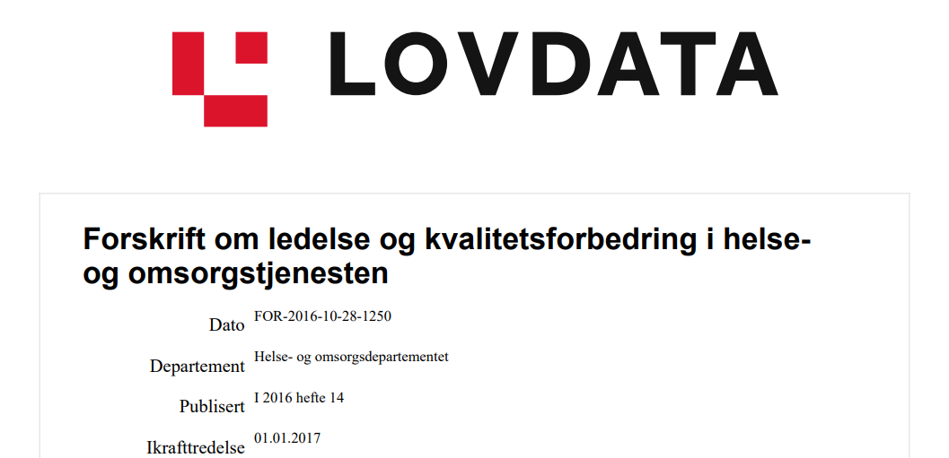
God ledelse er avgjørende for god pasientsikkerhet

Slide 14
Helse- og omsorgstjenesteloven
Spesialisthelsetjenesteloven
​§ 4-1. Forsvarlighet​
Helse- og omsorgstjenester som tilbys eller ytes etter loven her skal være forsvarlige. Kommunen skal tilrettelegge tjenestene slik at:​
​a. den enkelte pasient eller bruker gis et helhetlig og koordinert helse- og omsorgstjenestetilbud, ​
b. den enkelte pasient eller bruker gis et verdig tjenestetilbud, ​
c. helse- og omsorgstjenesten og personell som utfører tjenestene blir i stand til å overholde sine lovpålagte plikter og ​
d. tilstrekkelig fagkompetanse sikres i tjenestene
​§ 2.2. Plikt til forsvarlighet
​Helsetjenester som tilbys eller ytes i henhold til denne loven skal være forsvarlige.
Spesialisthelsetjenesten skal tilrettelegge sine tjenester slik at personell som utfører tjenestene, blir i stand til å overholde sine lovpålagte plikter, og slik at den enkelte pasient eller bruker gis et helhetlig og koordinert tjenestetilbud.
Notes:
Dette er kravene til organisering av helsetjenesten – sørge for ansvar – lovpålagt!
Hva gjør dere dersom dere erfarer at dette ikke overholdes?

Slide 15
Helsepersonelloven
§ 4.Forsvarlighet
Helsepersonell skal utføre sitt arbeid i samsvar med de krav til faglig forsvarlighet og omsorgsfull hjelp som kan forventes ut fra helsepersonellets kvalifikasjoner, arbeidets karakter og situasjonen for øvrig.
Helsepersonell skal innrette seg etter sine faglige kvalifikasjoner, og skal innhente bistand eller henvise pasienter videre der dette er nødvendig og mulig. Dersom pasientens behov tilsier det, skal yrkesutøvelsen skje ved samarbeid og samhandling med annet kvalifisert personell. Helsepersonell har plikt til å delta i arbeid med individuell plan når en pasient eller bruker har rett til slik plan etter pasient- og brukerrettighetsloven § 2-5.
Ved samarbeid med annet helsepersonell, skal legen og tannlegen ta beslutninger i henholdsvis medisinske og odontologiske spørsmål som gjelder undersøkelse og behandling av den enkelte pasient.
§ 16.Organisering av virksomhet som yter helse- og omsorgstjenester
Virksomhet som yter helse- og omsorgstjenester, skal organiseres slik at helsepersonellet blir i stand til å overholde sine lovpålagte plikter.
§ 17.Opplysninger om forhold som kan medføre fare for pasienter eller brukere
Helsepersonell skal av eget tiltak gi tilsynsmyndighetene informasjon om forhold som kan medføre fare for pasienters eller brukeres sikkerhet. Det skal ikke gis informasjon om taushetsbelagte opplysninger.
Notes:
Helsepersonelloven regulerer deres ansvar og plikter, og speiler de andre lovene. ​
§ 4. Forsvarlighet​
Helsepersonell skal utføre sitt arbeid i samsvar med de krav til faglig forsvarlighet og omsorgsfull hjelp som kan forventes ut fra helsepersonellets kvalifikasjoner, arbeidets karakter og situasjonen for øvrig.​
​Helsepersonell skal innrette seg etter sine faglige kvalifikasjoner, og skal innhente bistand eller henvise pasienter videre der dette er nødvendig og mulig. Dersom pasientens behov tilsier det, skal yrkesutøvelsen skje ved samarbeid og samhandling med annet kvalifisert personell. Helsepersonell har plikt til å delta i arbeid med individuell plan når en pasient eller bruker har rett til slik plan etter pasient- og brukerrettighetsloven § 2-5.​
​

Slide 16
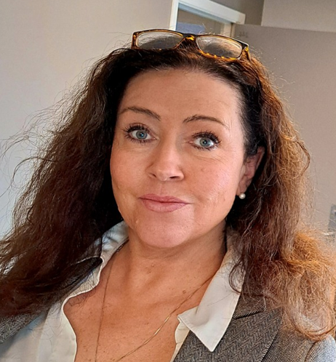
Hvem er vi?
Hanne Haavde Stenseth Pasient- og brukerombud
Reidun E. Helgheim Swan Seniorrådgiver
Øystein Svendsen Seniorrådgiver
Torill Avnsnes Aspholm Rådgiver
Notes:
Til slutt – hvem er Pasient- og brukerombudet i Møre og Romsdal
Hanne som begynte i 2019 og er utdannet psykiatrisk sykepleier. Har lang erfaring fra spesialisthelsetjenesten og fra kommunehelsetjenesten, både som sykepleier og leder.
Reidun jobbet her siden 2010, utdannet sykepleier, erfaring både fra det offentlige og det private helsevesenet,
Øystein som begynte i 2020 er utdannet jurist og har erfaring fra både advokatpraksis og kommunal forvaltning og
Torill; siden 2012 med erfaring fra blant annet personal, konfliktråd, NAV, vergemål og forvaltning (og også gått 2 år på sykepleien)

Slide 17
pasientogbrukerombudet.no

